Slide 1
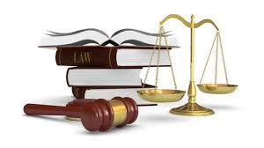

“DERECHO”
Profesor: Sergio Armando Velarde Cortez.
Sexto Semestre
Semana 11 Clase 1
Bloque II. Aplicas la Constitución Política de los Estados Unidos Mexicanos.
FECHA: 19/04/2024

Slide 2
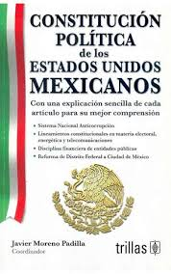
SECUENCIA 1. CONSTITUCIÓN.

Slide 3
Valora la importancia que tiene la Constitución Política de los Estados Unidos Mexicanos para la organización de nuestro sistema jurídico.
Aprendizaje esperado.

Slide 4
LA CONSTITUCIÓN.
ANTECEDENTES.
El termino constitución era conocido desde la época de los griegos. Ya desde entonces aludía a la forma de organización política; era considerada como el instrumento que daba forma al régimen político.
La historia de las constituciones modernas se remonta a la Edad Media con los primeros pactos realizados entre el rey y la nobleza, las cuales se llegaron a convertir en cartas otorgadas en las que el rey limitaba sus poderes.

Slide 5
En el siglo XVI surgió en Francia la idea de Ley fundamental cuya característica era que se consideraba como superior a las leyes ordinarias, en la cual se reconocían los límites al poder monarca.
En el siglo XVIII aparecen las Cartas de las Colonias formadas en América del Norte, que contenían libertades, privilegios y principios fundamentales del gobierno y la organización de las colonias, las cuales sirvieron de base a la Constitución Federal de los Estados Unidos, que tuvo gran influencia en el constitucionalismo europeo que floreció después de la Revolución Francesa. La Constitución de los Estados Unidos de 1787 puede considerarse como la primera constitución escrita.

Slide 6
LA CONSTITUCIÓN.
DEFINICIONES.
La constitución es la norma fundante del sistema jurídico nacional y que determina las bases organizativas del Estado, los mínimos de libertad de los gobernados y establece un estándar social justo y digno.
La constitución de un Estado es el conjunto de reglas relativas al gobierno y a la vida de la comunidad estatal, considerada desde el punto de vista de la existencia fundamental de esta.

Slide 7
DEFINICIONES.
La constitución es la norma jurídica suprema jurisdiccionalmente aplicable, que garantiza la limitación del poder para asegurar que este, en cuanto deriva del pueblo, no se imponga inexorablemente sobre la condición libre de los propios ciudadanos. Es decir, la Constitución no es otra cosa que la justificación de la democracia, y así debe ser entendida.

Slide 8
LA CONSTITUCIÓN.
La constitución consta de dos partes:
La dogmática, contiene el catálogo o tabla de los derechos y libertades básicas de los individuos y de los grupos.
La orgánica, es la organización de los poderes públicos, la competencia de los órganos del Estado que van a desempeñar sus diferentes funciones y las relaciones entre los poderes. Las constituciones modernas establecen, además, los valores y principios político-sociales que deberán regular la actividad del Estado.

Slide 9
LA CONSTITUCIÓN.
La constitución mexicana consta de 136 artículos.
La parte dogmática comprende los primeros 29 artículos que contienen las garantías individuales.
En la parte orgánica algunos relacionados con los derechos políticos y los sociales.

Slide 10
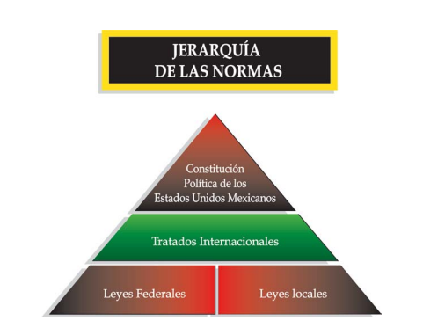
SECUENCIA 2. JERARQUÍA DEL ORDEN JURÍDICO EN EL DERECHO MEXICANO.

Slide 11
Evalúa el rango que tienen en el sistema jurídico mexicano las diversas normas que lo integran: constitución, leyes federales y tratados internacionales, ley ordinaria, decreto, reglamento, las normas jurídicas individualizadas; para observar su aplicación en su contexto.
Aprendizaje esperado.

Slide 12
JERARQUÍA DEL ORDEN JURÍDICO
Definición.
La jerarquía es la clasificación de la funciones, dignidades, poderes en un grupo social, de acuerdo con una relación de subordinación y de importancia respectiva. Es la organización de un conjunto en el que cada elemento es superior a la anterior.
Para estar en aptitud de entender la idea de la jerarquía de las normas debemos visualizar una pirámide en cuya parte superior está colocado un conjunto de disposiciones contenidas en un ordenamiento llamado Constitución, el cual tiene el máximo rango o jerarquía, debemos revisar brevemente cuál es la estructura del Estado mexicano.

Slide 14
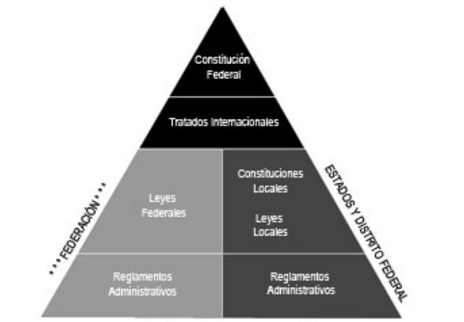

Slide 15

ACTIVIDAD.
Elaborar en su cuaderno la información de las diapositivas.

Slide 16
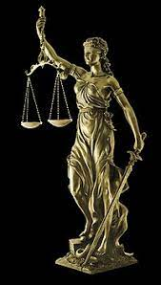
GRACIAS POR SU ATENCIÓN

